Slide 1
Игра DoodleJump на PyGame
Шабалина Злата Александровна

Slide 2
Введение

Slide 3
Идея проекта заключается в создании игры Doodle Jump. Персонаж поднимается по платформам различного вида вверх, пользователь проигрывает, игра заканчивается, если персонаж падает вниз

Slide 4
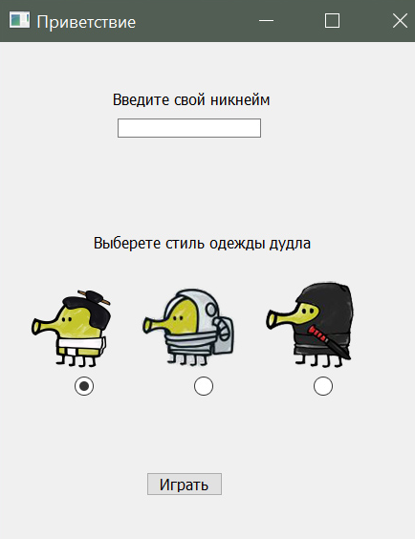
Окно приветствия

Slide 5
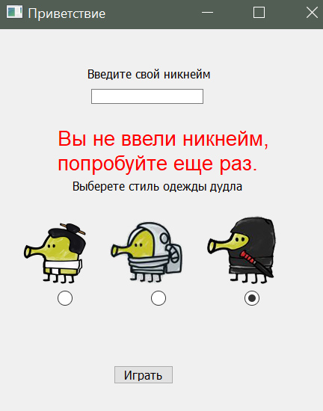
Обработка частного случая

Slide 6
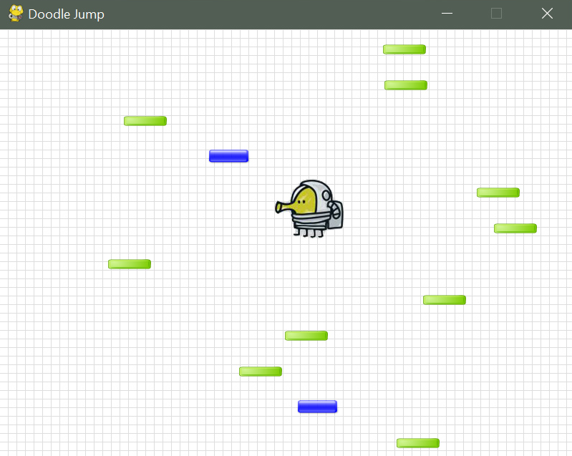
Процесс игры

Slide 7
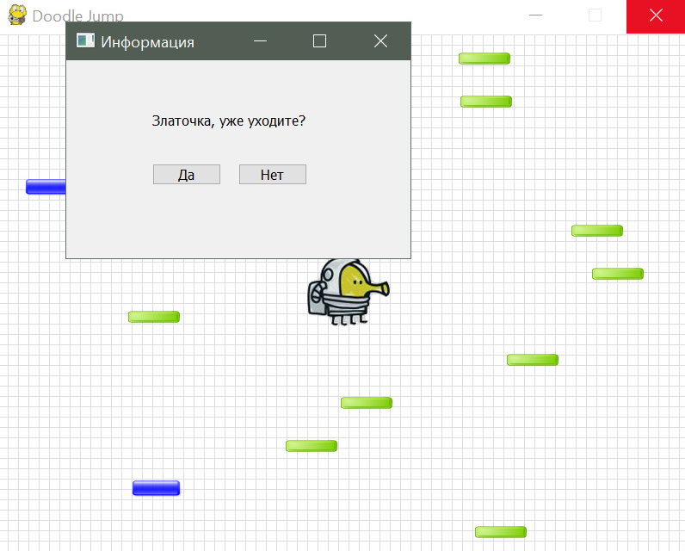
Дополнительное окно при попытке нажать на крестик, не доиграв

Slide 8
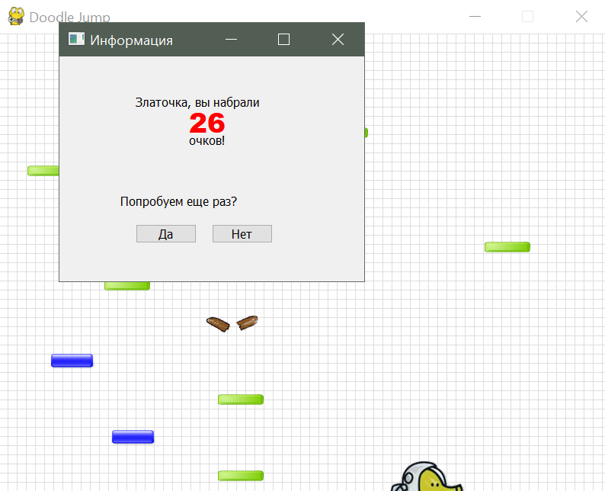
Окончание игры

Slide 9
Описание реализации

Slide 10
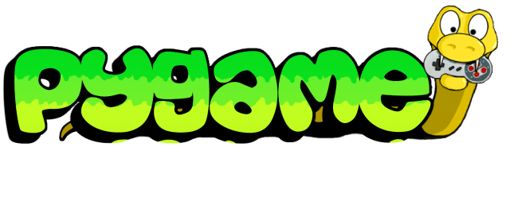
Сама игра реализована с использованием PyGame
Остальные окна я создавала сразу в программе

Slide 11
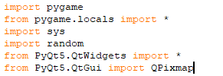
В программе я использовала библиотеки:

Slide 12
В программе есть отдельная функция center()- которая позволяет отображать окно по центру монитора

Slide 13
Заключение

Slide 14
Что можно доработать?
Мне бы хотелось подробнее изучить возможности PyGame, которые мы пока не проходили на занятиях Яндекс Лицея
В развитие программы можно добавить противников персонажа как и есть в реальной игре (монстры, чёрные дыры), а также добавить батуты и пропеллер, чтобы персонаж мог ускоряться

Slide 15
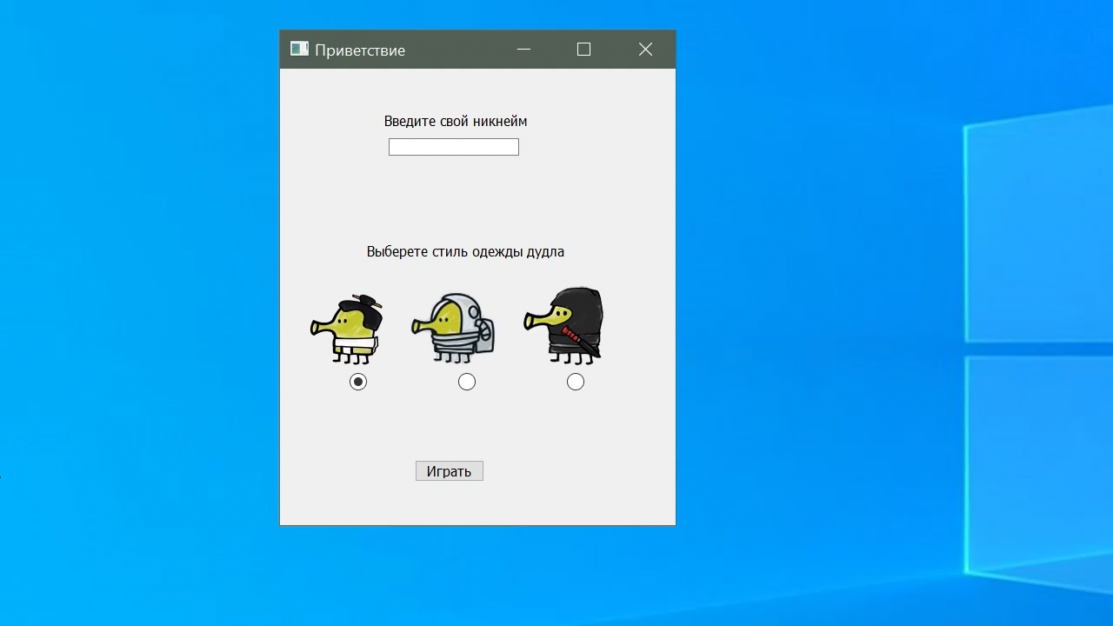
Демонстрация работы программы

